Slide 1
Cycle de vie d'une plante a fleur par zack labbé

Slide 2
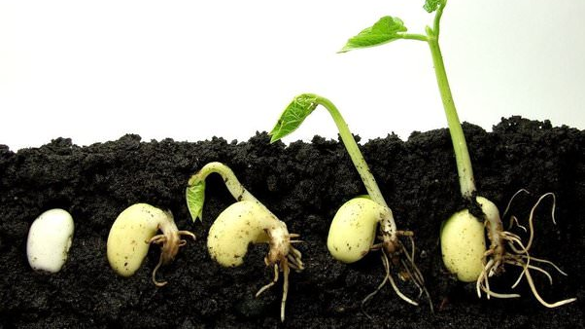
germination

Slide 3
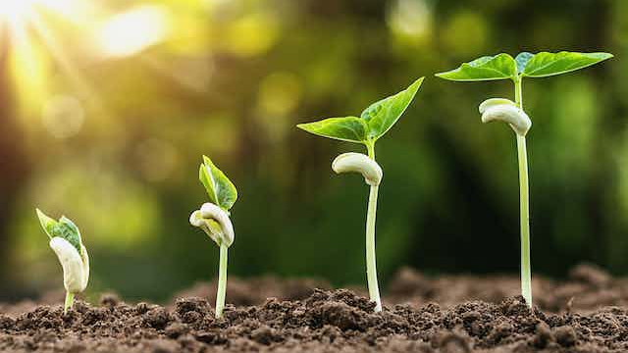
croissance

Slide 4
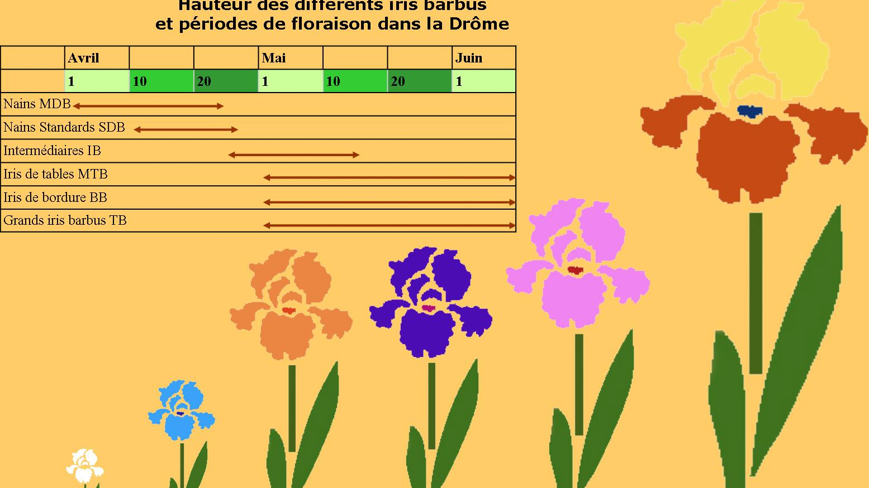
floraison

Slide 5
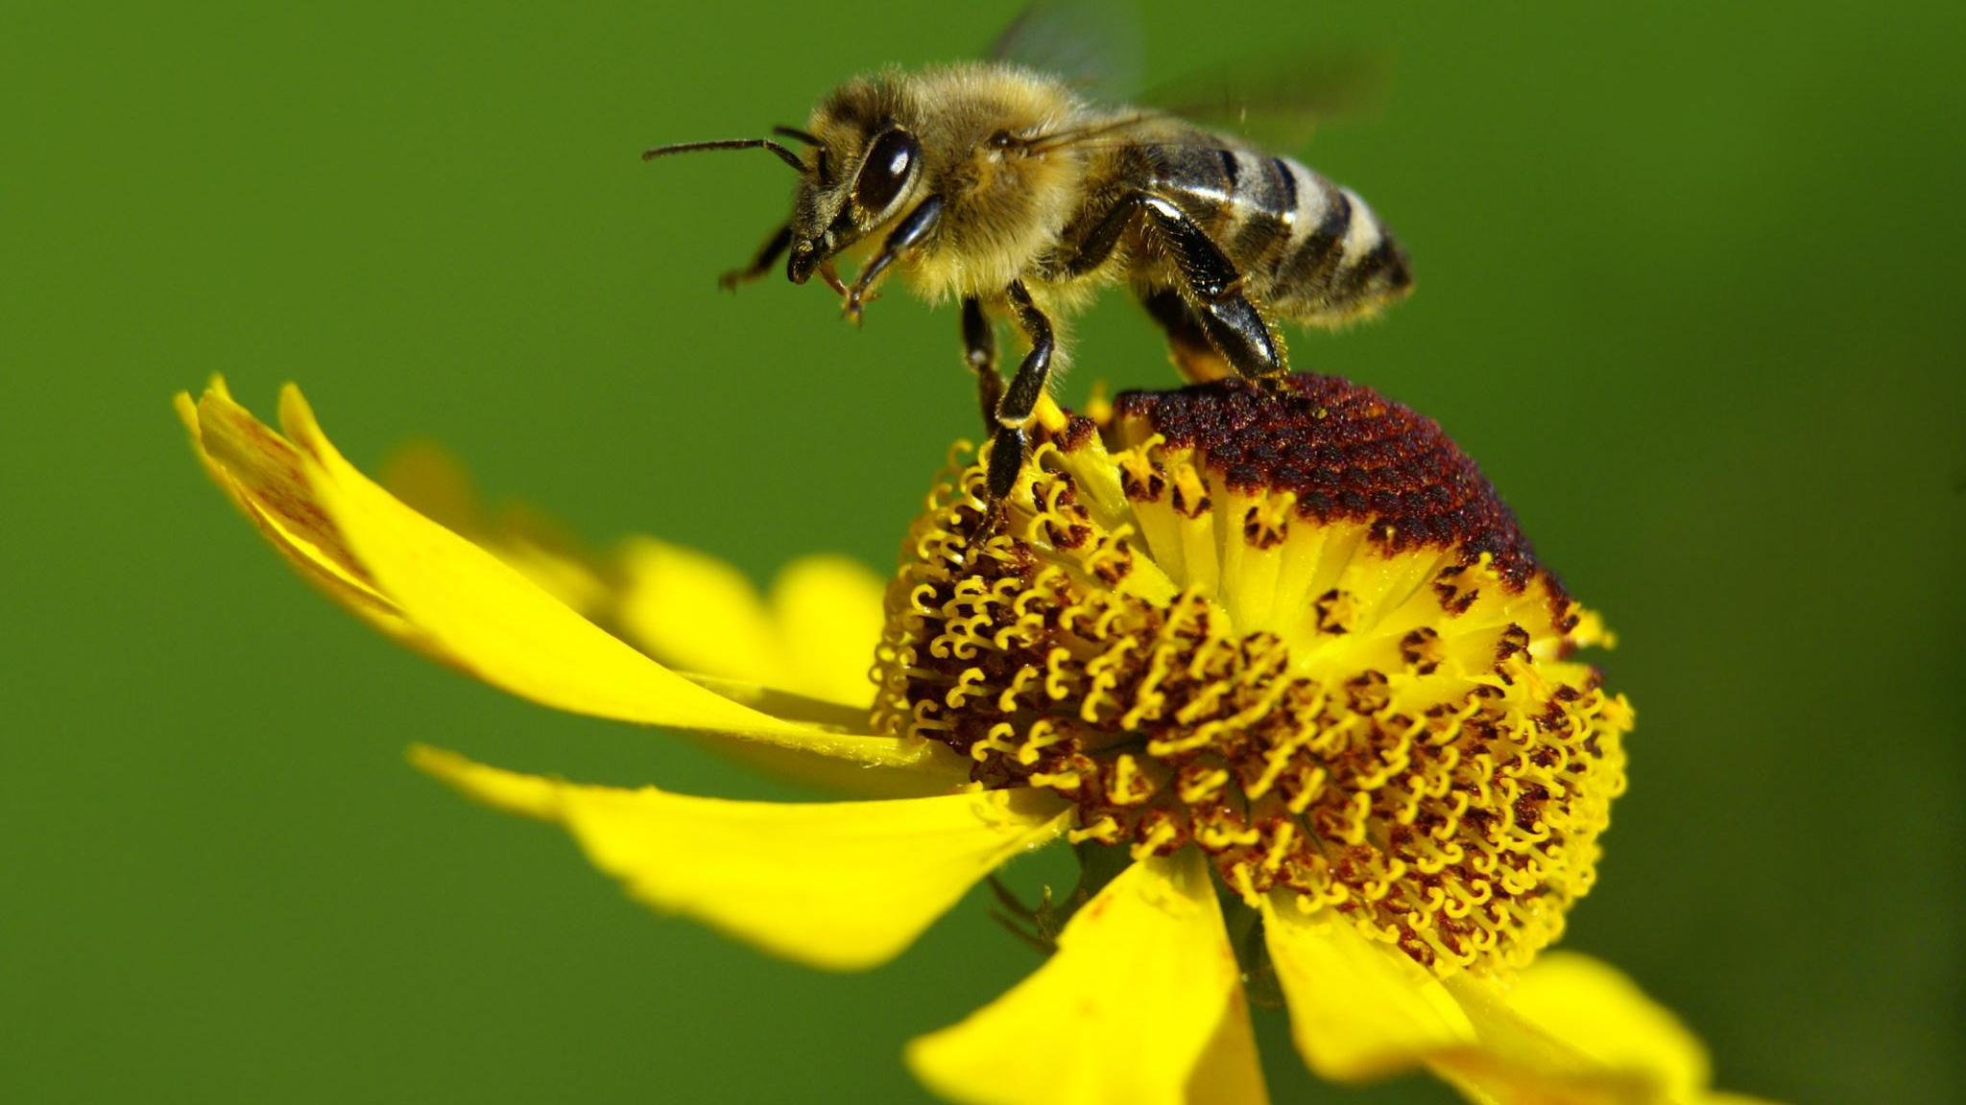
pollinisation

Slide 6
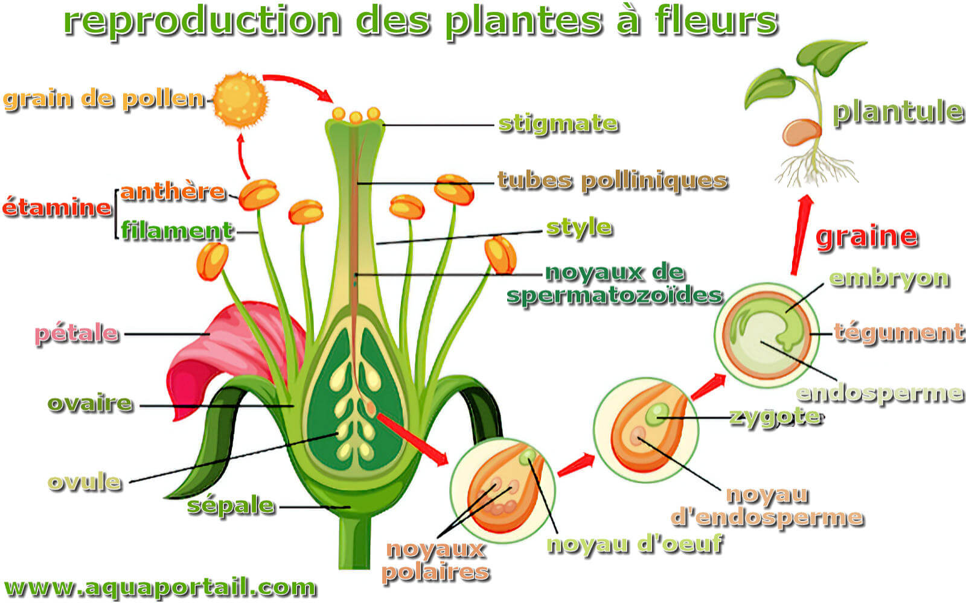
fécondation

Slide 7
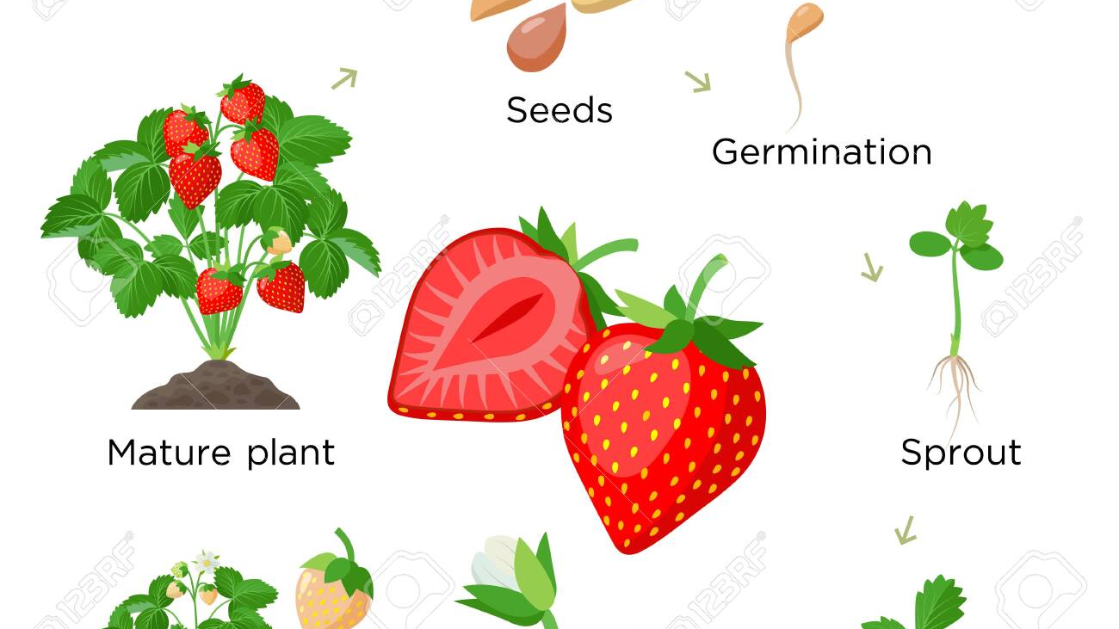
fructification

